Slide 1







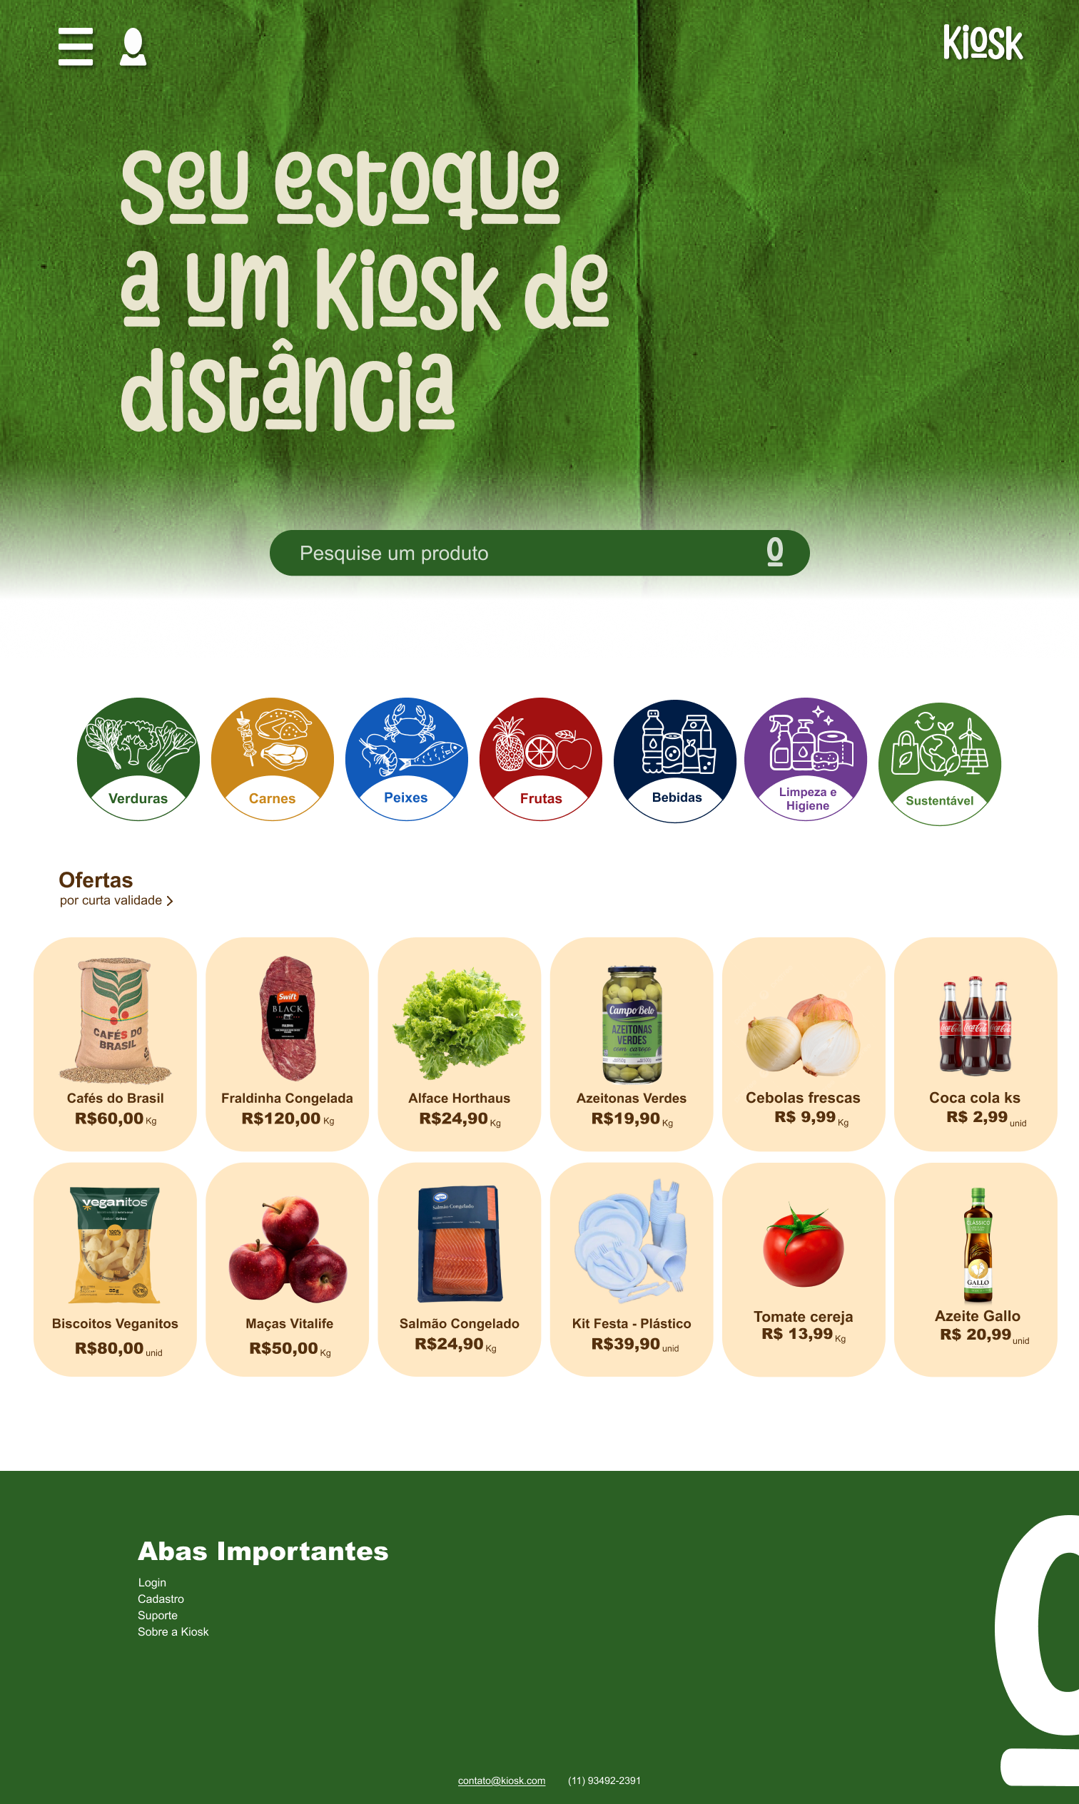
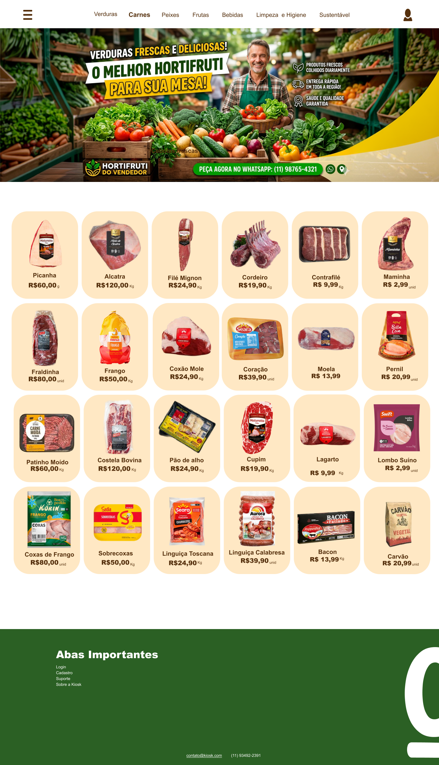

















PROJETO KIOSK
Danilo Almeida, Davi Bigotto, Katiely Silva, Laura Pelizzer, Matheus Quio
Orientadores: Adriano Felix, Eduardo Savino, Francisco Escobar, Jose Carlos Buesso, Ronaldo Araujo
O PROBLEMA
RESULTADOS
Hoje, as transações B2B são tratadas de forma manual e dispersa, via e-mail, telefone e planilhas. Esses métodos tradicionais são lentos, propensos a erros e sem canal centralizado, dificultando que empresas descubram novos parceiros ou comparem ofertas. A falta de um ambiente único faz com que cada empresa busque fornecedores isoladamente, aumentando retrabalho e atrasos. O KIOSK visa preencher essa lacuna criando uma plataforma integrada para anúncios e comunicação direta entre empresas.
INTRODUÇÃO
A PROPOSTA
Conectar compradores e fornecedores do setor alimentício em um único ambiente digital, centralizando anúncios de produtos e facilitando o acesso as informações relevantes. Reduzir o tempo de busca e otimizar o contato inicial entre empresas por meio de filtros inteligentes, localização geográfica, organização de dados e avaliações confiáveis. Promovendo mais eficiência na tomada de decisão, ampliando a visibilidade de fornecedores e fortalecendo conexões no mercado B2B de alimentos.
Facilitamos o uso da plataforma com uma interface intuitiva e acessível, pensada para usuários com diferentes níveis de letramento tecnológico, aliada auma identidade visual que valoriza o contexto brasileiro e aproxima à experiência do usuário. Garantimos segurança nas interações ao validar CNPJs de compradores e fornecedores, além de implementar moderação de anúncios e um sistema de avaliações confiável, promovendo transparência e credibilidade.
Otimizamos a busca por produtos ao priorizar proximidade, preço e disponibilidade, tornando o processo mais ágil e eficiente. Ampliamos oportunidadesde venda com recursos como anúncios patrocinados, maior visibilidade para produtos próximos ao vencimento e suporte por chatbot, auxiliando tanto compradores quanto fornecedores e incentivando a criação de anúncios mais atrativos.
TECNOLOGIAS UTILIZADAS
REFERÊNCIAS
Figma
FreePik
ChatGPT
Postgresql
VScode
Github
Linguagens de programação:
JavaScript
HTML 5
SEBRAE. Transformação digital nas pequenas empresas. Brasília: SEBRAE, 2020. Acesso em: 2 maio 2026.
AMAZON. Amazon Business: soluções de compras para empresas. Acesso em: 2 maio 2026.
KRUG, Steve. Don't make me think: a common sense approach to web usability. 2. ed. Berkeley: New Riders, 2014.
IV SEMANA FECAP DE TECNOLOGIA - 2026
Fundação Escola de Comércio Álvares Penteado - FECAP

